Slide 1
Passo a Passo Formatação
Inserir o seu pendrive “com a iso já instalada nele” no seu computador pela porta USB, Inicie o seu computador assim que ele acender a tela, clique algumas vezes nas teclas F2 e Delete ao mesmo tempo, até chegarmos na tela de setup.
Feito isso clique em “boot” na barra no topo da tela, clique na sua iso instalada no pendrive e clique na tecla F10 para começar a instalação.
A partir desse ponto iremos criar duas repartições para dividir sua memória, seguindo este modelo -> Com o Tab ira movimentar na sua tela -> clique na opção “Novo” -> Escolher a quantidade de memoria que deseja inserir na primeira repartição -> clique na opção “avançar” -> e por último em “Formatar”, repita esse processo mais uma vez antes de finalizar. Sendo assim, criado as duas repartição escolhe a melhor para inicializar, clicando nela logo após clique em “avançar” e aguarde a instalação ser completada, após isso apenas configure com suas informações básicas.

Slide 2
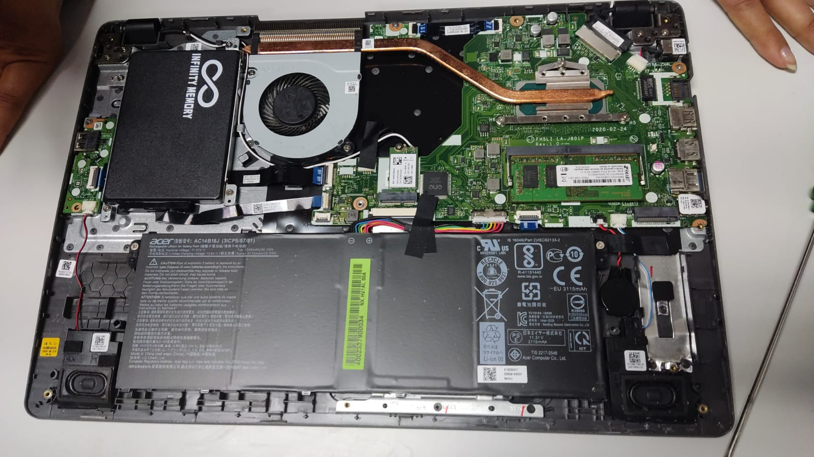
Dissipador de Calor
Flat cable da tela
Flat Cable do teclado
Cooler
Pocessador
SSD
Entradas USB
Entrada USB
Memória RAM
Flat Cable
Ponte Norte e Sul
Bateria
Bateria
Fonte de alimentação

Slide 3
Lista de Componentes e suas funções
SSD - é um componente que armazena dados no seu computador.
Bateria – ele é produzido para gerar carga elétrica e manter seu dispositivo ligado.
Ponte Sul e Ponte Norte - ponte sul é responsável pela comunicação dos diversos periféricos de uma placa, tais como o HD e as portas USB e ponte norte faz o controle dos componentes denominados rápidos; como é o caso da placa de vídeo, memória RAM e do processador.
Processador - acelerar, endereçar, resolver ou preparar dados, dependendo da aplicação.
Cooler - controlam temperatura e previnem que componetes sejam danificados pelo calor.
Cabo flat tela - faz a conexão de peças como o teclado, monitor ou tela com a placa-mãe do aparelho.
Fonte de alimentação - transformar a corrente elétrica da rede, que chega em uma voltagem alta, para uma voltagem menor.
Flat Cable - cabo responsável pela conexão de dispositivos eletrônicos como telas, teclado, entre outros com a placa mãe.
Memória RAM - é responsável por dar mais agilidade e velocidade no funcionamento geral do sistema.
Entrada USB - facilitar a instalação e o uso de equipamentos conectados aos computadores.
Dissipador de Calor - opera como um ventilador, retirando o calor excessivo produzido por equipamentos eletrônicos.

